Slide 1
Презентация на тему: «Страницы жизни Юрия Коваля»
Подготовила
Тарасова Алина
ученица 4 В класса ГБОУ СОШ №1285

Slide 2
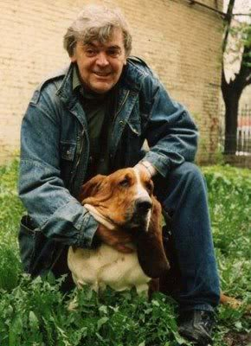
Коваль ЮРИЙ ИОСИФОвич (1938-1995)

Slide 3
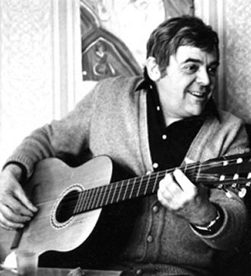
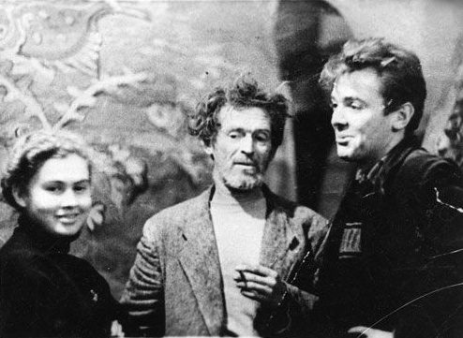
Российский детский писатель, автор детских фильмов, художник и скульптор, также сценарист мультфильмов и исполнитель песен. Юрий Коваль — один из самых известных и любимых детских писателей СССР и России.

Slide 4
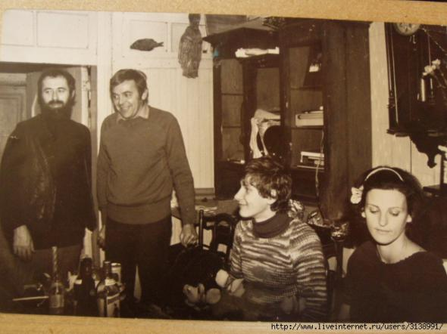
После окончания школы в 1955 г. поступил на филологический факультет* Московского государственного педагогического института. После окончания института работал учителем русского языка и литературы. Придумывал забавные рассказы, которые помогали ученикам быстро запомнить правила русской грамматики.

Slide 5
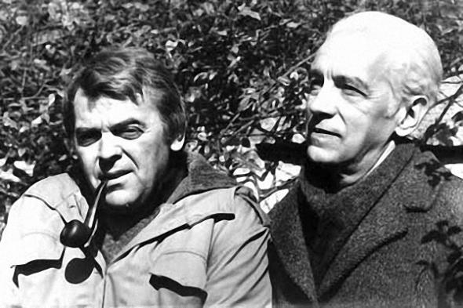
Некоторое время публиковал отдельные произведения
в популярных журналах «Детская литература», «Огонёк», «Смена», «Мурзилка», «Пионер». Сотрудничал с издательством «Малыш», которое выпустило в свет его первую детскую книжку.

Slide 6
Начало творчества Юрия Коваля для детей было положено случайно, когда он решил оставить работу учителя и заняться только творчеством. И вот однажды журнал «Мурзилка» предложил ему поехать на границу, чтобы своими глазами увидеть, как живется и служится пограничникам, а затем написать про них стихотворение. Вернувшись, впечатленный увиденным Коваль написал повесть «Алый». Тогда же он принял решение писать только для детей.

Slide 7
Книги Юрия Коваля переведены на несколько европейских языков, на китайский и японский.

Slide 8
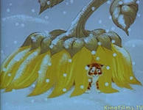
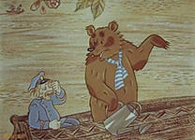
Литературное наследие Юрия Коваля легло
в основу нескольких детских фильмов, мультфильмов и анимационных фильмов

Slide 9
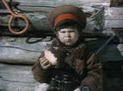

Slide 10
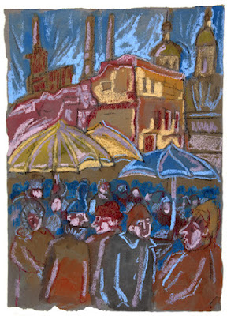
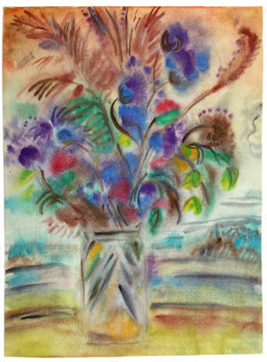
Юрий Коваль известен не только как писатель, но и как художник. Он увлекался фреской, мозаикой, рисунком, скульптурой, резьбой по дереву, эмалью, живописью в разных техниках. Как художник Ю. Коваль участвовал во многих персональных и групповых выставках.

Slide 11
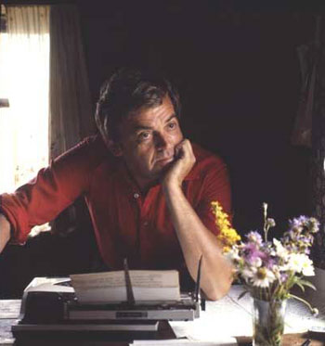
И хотя глаз Коваля безжалостно зорок, каким и должен быть глаз художника, но вот взгляд его неизменно добр и сочувственен миру и живым душам, его населяющим, каким и должен быть взгляд настоящего русского писателя.

